Slide 1


Система персонифицированного финансирования дополнительного образования в ГО Красноуральск

Slide 2



Основная идея системы ПФДО
Расширение возможностей получения детьми качественного бесплатного дополнительного образования
по тем программам, которые для них интересны, востребованы, значимы и современны
Доступность
для детей как бюджетных,
так и платных программ
Единовременное получение сертификата дополнительного образования
на каждого ребенка
с 5 до 18 лет
(до 1 сентября 2020 г.
– только дети, проживающие
на территории
ГО Красноуральск)

Slide 3
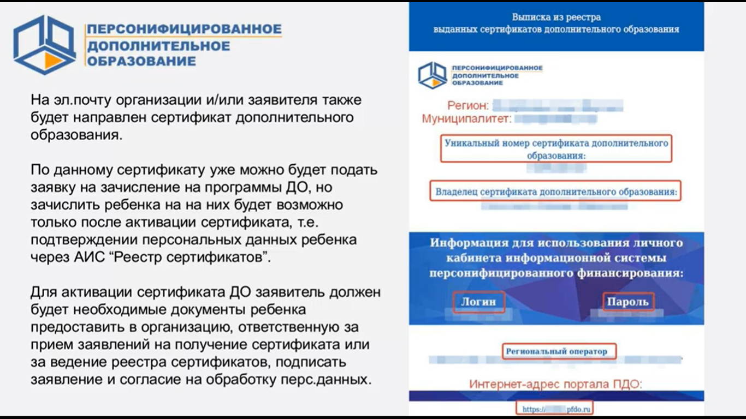
Что необходимо сделать родителям?
Получить сертификат ДО
Получить сертификат ДО:
Куда, к кому можно обращаться:
📌 муниципальные учреждения дополнительного образования (МАУ ДО ДЮЦ «Ровесник»,
📌 в МО Управление образованием,
📌 самостоятельно через сайт http://66.pfdo.ru
После 29 июля – доступ открыт ВСЕМ
Выбрать бесплатные программы
Выбрать платную программу для оплаты сертификатом

Slide 4
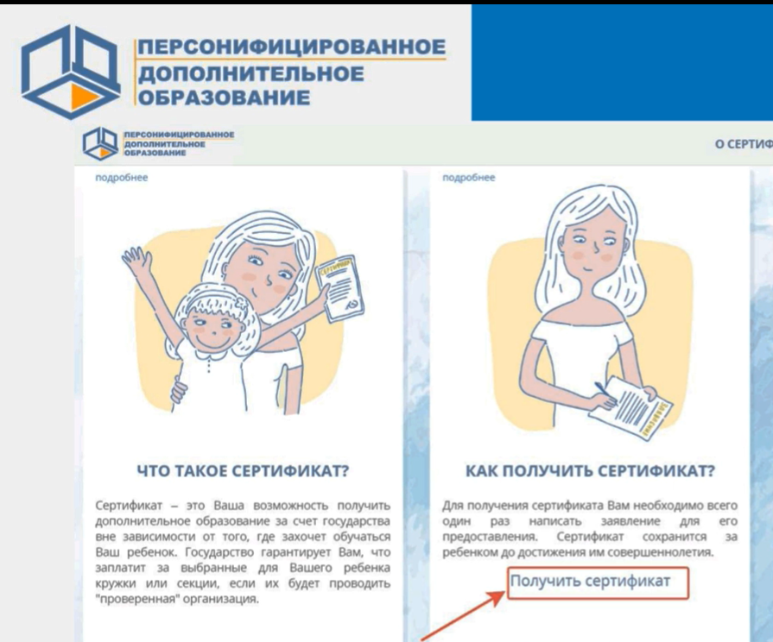

Получить сертификат ДО:
Сертификат – это реестровая запись о включении ребенка в систему дополнительного образования с целью учета
Вы предпочитаете обратиться
за сертификатом лично
в организацию
Можно самостоятельно, если у Вас есть доступ в Интернет:
Формирование заявки ребенком (родителем) самостоятельно на сайте http://66.pfdo.ru
С 2019 учебного года ребенок
БЕЗ СЕРТИФИКАТА
НЕ сможет получать дополнительное образование
Необходимые оригиналы документов:
1.Свидетельство о рождении ребенка или паспорт гражданина РФ;
2. Документ, удостоверяющий личность родителя (законного представителя) ребенка;
3. Документ, подтверждающий проживание ребенка на территории городского округа Красноуральск (справка ребенка со школы).
Дополнительное образование осуществляется в следующих образовательных организациях:
МАУ ДО ДЮЦ «Ровесник»
МАОУ ДО «ДШИ»
МБОУ СОШ №2
МАОУ СОШ №3
МАОУ СОШ №6
МАОУ СОШ №8
Шаг 1.
Нажать кнопку «Получить сертификат»
Шаг 2. Подтверждение эл.почты
Шаг 3.
Создание заявки
Шаг 4.
Подписание заявления,
предоставление в организацию
Шаг 5.
Получение сертификата на эл.почту

Slide 5
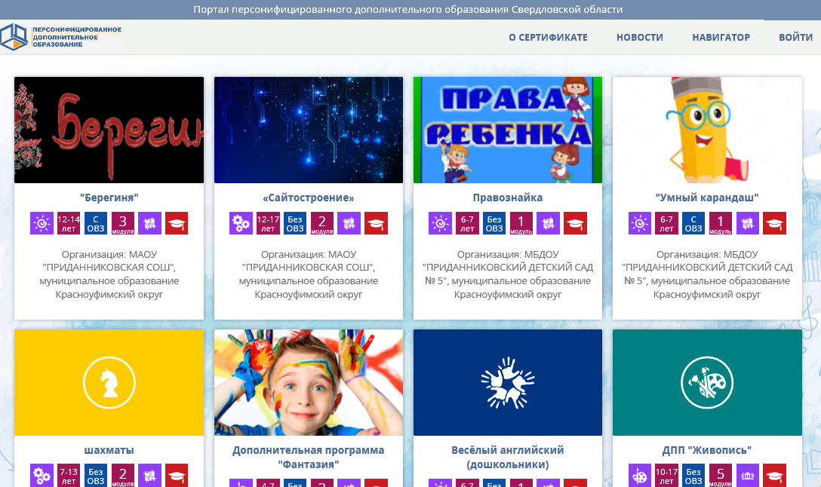
Что необходимо сделать родителям?
Выбрать бесплатные программы
Выбрать программы можно после 9 сентября
Реестры программ, которые можно выбрать:
📌 Реестр предпрофессиональных программ (МАОУ ДО «ДШИ»)
📌 Реестр значимых программ
📌 Реестр общеразвивающих программ
📌 Реестр сертифицированных программ - (МАУ ДО ДЮЦ «Ровесник»)

Slide 6



Что необходимо сделать родителям?
Выбрать платную программу для оплаты сертификатом
Выбрать платную программу для оплаты сертификатом
Как будет проходить списание средств с сертификата:
По итогам каждого месяца
по факту пребывания ребенка зачисленным на программу – списание суммы средств
с сертификата в соответствии со стоимостью программы
При отсутствии без уважительной причины списание происходит как по факту посещения
Прекращение списания средств только после заявления об отчислении с программы!

Slide 7

Перспективы развития
Увеличение спектра и количества сертифицированных программ
Включение в систему детей, проживающих в Красноураске
Повышение качества программ дополнительного образования
Реализация права родителей выбирать,
где и по какой программе обучаться ребенку

